Slide 1

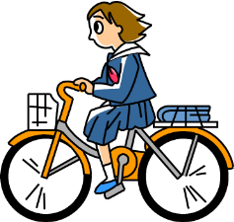
自転車の交通事故防止
中高生のための
2020
大阪府警察本部 自転車対策室

Slide 2


１ 交通ルールは何故守らなければならない？
●交通ルールを守らなければ…
正面衝突事故！
右側通行！
出合頭事故！
一時不停止！

Slide 3

交通ルール・
マナー違反
交通事故リスク大
命の危険性
他者への迷惑
思いやりのない社会
自分や家族、友人が交通事故に遭わない安心して安全に
道路を通行できる世の中が良いと思いませんか？
そのために、みなさん一人ひとりが交通ルール・マナーを守るということの
意味を考えてみてください。

Slide 4

●交通ルールの前に…交通違反、事故に伴う責任について
刑法 第４１条 １４歳に満たない者の行為は、罰しない。
１４歳以上は、法律違反（道路交通法違反等）をすれば、罰せられる。
刑事責任あり
刑法 第３８条 法律を知らなかったとしても、そのことによって、罪を犯す
意思がなかったとすることはできない。
「道路交通法を知らなかった。」では、済まされません。

Slide 5
民法 第７０９条 故意又は過失によって他人の権利又は法律上保護される利益を
侵害した者は、これによって生じた損害を賠償する責任を負う。
わざとではなくても、安全不確認等（道路交通法違反）をして、交通事故を起こし、
車や物を壊したり、相手をケガさせれば、損害賠償責任を負う。
民事責任あり
さらに、違反や事故を繰り返す自転車運転者には…、
自転車運転者講習
行政処分

Slide 6


２ 大阪の自転車事故の状況
●自転車事故の経年推移
まず、みなさんが住んでいる大阪の
自転車事故の状況を知って下さい。
(件・人）
(人）
※ 死傷者数は自転車乗用中の死傷者を計上
年間で１万件以上の自転車が関係する交通事故が発生しています！

Slide 7


1日平均で約３０件
自転車が関係する事故が発生！！
歩行中の事故や自動車の事故を含めた
全ての事故件数は、３０，９１４件でした。
ということは・・・
大阪では、約３件に１件が、自転車事故

Slide 8

●中高生の状態別死傷者数（２０１９年中）
中高生のみなさんが、どのような時（歩行中、自動車同乗中、
自転車乗用中等）に事故に遭っているかを見てみますと…
中高生の事故の約７割が
自転車乗用中

Slide 9

●年齢別の自転車乗用中の負傷者数（２０１９年中）
（人）
年齢
年齢別で見ても自転車事故が多いのは、高校生の年代です。
中高生の時に自転車のルールを身に付け、事故を防止しましょう。

Slide 10

●学年別時間別の自転車乗用中の負傷者数（２０１９年中）
（人）
特に高校１年生は、要注意！
中学生は、１６～１８時台に
高校生は、通学時間帯の７～８時台が
最も多く交通事故が発生しています。

Slide 11

●中高生の自転車事故の特徴（２０１９年中)
※中高生の自転車乗用中の人数
中高生が自転車事故を起こした場合に、中高生の自転車の約８割に
何らかの違反があり、その多くは、安全不確認等の安全運転義務違反です。

Slide 12

３ 自転車の交通ルール
大阪の自転車事故の状況が分かっていただけましたか?
発生の多い自転車事故から、みなさんが命を守るために、
必要な知識について説明していきます。
まず、自転車の道路交通法上の位置付けですが…
自転車は、「車の仲間」
自転車は、歩行者と同じではありません。

Slide 13
1 自転車の定義
○ 車両の定義 ［道路交通法第２条第１項第８号］
⇒自動車、原動機付自転車、軽車両及びトロリーバスをいう。
○ 軽車両の定義 ［道路交通法第２条第１項第11号］
⇒自転車、荷車その他人の力もしくは動物の力により、または他の車両に
けん引されるもので、かつ、レールを必要としない車をいう。
○ 自転車の定義 ［道路交通法第２条第１項第11号の２］
⇒ペダルまたはハンド・クランクを用い、かつ、人の力により運転する
二輪以上の車で、レールを必要としないものをいう。
車 両
軽 車 両
トロリーバス
原動機付自転車
自動車
被牽引車
馬・馬車
そり
荷車
自 転 車

Slide 14
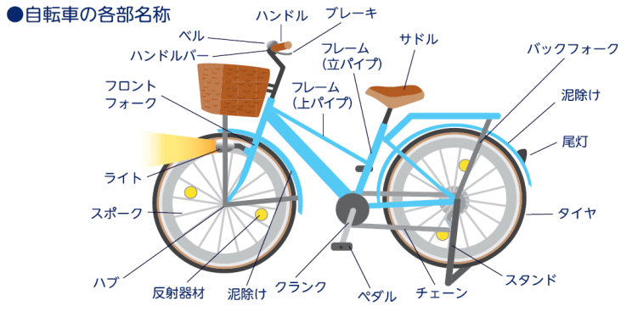
２ 自転車の点検
点検の合言葉
ハ・
ラ・
ブ・
タ・
ベ・
サ
ハ
ラ
ブ
タ
ベ
サ
ンドル
イト
レーキ
イヤ
ル
ドル
しっかり
固定されているか
明るく
点灯するか
前後輪とも
よく効くか
空気は入っているか
ちゃんと
鳴るか
両足先が
地面に
着くか

Slide 15





３ 自転車の通行区分
○ 車道通行 ［道路交通法第17条第１項抜粋］
⇒自転車は、歩車道の区別のある道路では、車道を通行しなければならない。
（ただし、道路外の施設や場所に出入りするためやむを得ず歩道または路側帯を横断する
ときは、この限りでない。）
○ 左側通行 ［道路交通法第17条第４項、第18条第１項抜粋］
⇒自転車は、道路（車道）の中央から左側部分の左側端に寄って
通行しなければならない。
原則！
日本は、イギリスと同じ
左側通行の国です。
右側通行は、逆走です。
危険な違反です！！
車道
歩道
車道
歩道

Slide 16


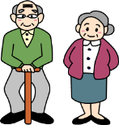
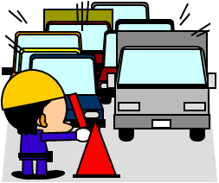


４ 自転車の歩道通行
○ 普通自転車の歩道通行 ［道路交通法第63条の４第１項］
⇒普通自転車は、次の場合には、歩道を通行することができる。
例外規定!
①歩道通行可の標識・
標示がある場合
②子供や高齢者、身体障がい者
が運転する場合
③車道又は交通の状況に照らし
通行の安全を確保するため、
やむを得ない場合
道路標識
１３歳未満の子供
道路工事や駐車車両が多い等
の理由で車道通行が困難な場
合など
道路標示
７０歳以上の
高齢者
中高生のみなさんは、原則①か③に該当しなければ、
歩道通行はできません！

Slide 17

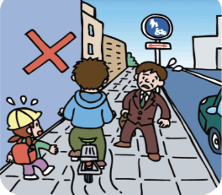
５ 歩道通行の方法
○ 歩道通行の方法 ［道路交通法第63条の４第２項］
⇒歩道を通行するときは、次の事項を守らなければならない。
①歩道の中央から車道寄りの部分を徐行しなければ
なりません。（歩行者の有無にかかわらず）
②歩行者の通行を妨げることとなるときは、
一時停止しなければなりません。
歩道でほかの自転車と行き違う
ときは、速度を落としながら安全な
間隔を保ち、歩行者に十分注意
して、対向する自転車を右に
見ながらよけるようにしましょう。
（交通の方法に関する教則）
歩道
車道
歩道は、歩行者優先！
車道の左側通行が原則です！ 歩道通行は、例外です！

Slide 18


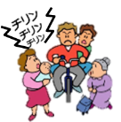
自転車事故全体は減少しているにもかかわらず
「自転車対歩行者」の事故は 増加傾向！
歩道走行中に歩行者に「ベル」を
鳴らすのはもってのほか！
歩道は、「歩行者のための道」で、
歩行者が優先です。

Slide 19

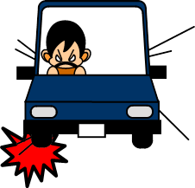


６ 一時停止
○ 一時停止 ［道路交通法第43条抜粋］
⇒自転車は、一時停止の標識がある交差点では、その交差点の（停止線の）直前で
一時停止し、交差車両等の通行を妨げないようにしなければならない。
自転車も停止線の直前で
一時停止！
停止とは、
「車輪の回転が完全に
止まること」
を意味します。
また、停止線を越えて
停止した場合は、一時停止
したことにはなりません。
一時停止をしても、
交差車両等の通行を
妨げれば、違反です！

Slide 20




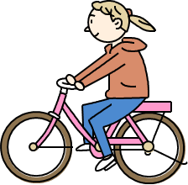
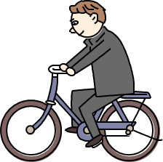
７ 一方通行
○ 通行の禁止等 ［道路交通法第８条第１項］
⇒自転車は、道路標識等によりその通行を禁止されている道路またはその部分を
通行してはならない。
○ 左側通行等 ［道路交通法第17条第４項、第18条第１項抜粋］
⇒自転車は、道路（車道）の中央から左側部分の左側端に寄って通行しなければ
ならない。
「自転車を除く」という補助標識がなければ、
自転車も標識に従います。 補助標識がある
場合でも道路の左側端に寄って通行してください。

Slide 21












自転車に乗るうえで、
気を付けておくべき標識です。
STOP
一時停止
徐 行
自転車通行止め
通行止め
車両通行止め
自転車は、停止線手前
で一時停止しなければ
なりません。
自転車は、すぐに止ま
れる速さで通行しなけ
ればなりません。
自転車は通行禁止
です。
歩行者、車、自転車
は通行禁止です。
車や自転車は通行
禁止です。
軽車両通行止め
車両進入禁止
歩行者専用
自転車及び歩行者専用
自転車専用
自転車を含む軽車両は通行禁止です。
車や自転車はここ
から入ってはいけ
ません。
歩行者だけが通行
でき、自転車は通
行禁止です。
自転車と歩行者だけ
が通行できます。
自転車だけが通行
できます。
自転車を除く
という補助標識がついていれば、除外されます。

Slide 22




８ 自転車横断帯
○ 自転車横断帯による交差点進行 ［道路交通法第63条の７第１項］
⇒交差点に自転車横断帯があるときは、自転車はその自転車横断帯を
通行しなければならない。
横断歩道は歩行者のため
の場所ですので、横断中
の歩行者がいないなど
歩行者の通行を妨げる
おそれのない場合を除き、
自転車に乗ったまま通行
してはいけません。
(交通の方法に関する教則）
自転車横断帯あり
自転車横断帯なし
歩行者の通行を妨げる時は、
自転車を押し歩き！

Slide 23




９ 横断歩行者の保護
○ 横断歩行者等がいる場合の一時停止 ［道路交通法第38条第１項］
⇒自転車は、その進路の前方の横断歩道等を横断し、または横断しようとする
歩行者等があるときは、その横断歩道等の前で一時停止し、かつ、
その歩行者等の通行を妨げないようにしなければならない。
どうぞ♪
渡ります

Slide 24

10 信号交差点
○ 歩行者・自転車専用信号に従う義務［道路交通法第７条、施行令第２条第５項抜粋］
⇒「歩行者・自転車専用信号機」があるときは、自転車は、その信号に
従って通行しなければならない。
（ 車道・歩道係わらず）
（ 車道走行時）
これ
これ
（ 横断歩道走行時）
こ
れ

Slide 25

11 交差点の右折方法
○ 自転車横断帯による交差点通行 ［道路交通法第63条の７第１項］
⇒交差点に自転車横断帯があるときは、自転車は、その自転車横断帯を進行
しなければならない。
○ 自転車横断帯がない交差点での右折 ［道路交通法第34条第３項］
⇒自転車は、右折するときは、あらかじめその前からできる限り道路の
左側端に寄って、交差点の側端に沿って徐行しなければならない。
自転車横断帯有り
自転車横断帯あり
自転車横断帯なし
自転車横断帯有り

Slide 26



信号のない交差点は、どうやって
曲がればいいですか？
[道路交通法第34条第３項］
自転車は、右折するときは、あらかじめその前からできる限り道路の
左側端に寄って、交差点の側端に沿って徐行しなければならない。
交差点の側端に沿って徐行しながら大回りで
右折をしてください。
この曲がり方は、自動車等の
曲がり方です！
（できる限り道路の中央に寄り、かつ、
交差点の中心の直近の内側を徐行）

Slide 27

もちろん、これも信号無視です！
車道を進行中、対面信号赤色で
左折した場合・・・・
丁字路交差点でも、対面信号赤色で
停止線を越えれば・・・
信号無視
停止位置は停止線！
対面信号が赤なら、
停止位置で必ず止まりましょう

Slide 28

12 交通事故
○ 救護（緊急）措置義務 ［道路交通法第72条第１項前段］
⇒交通事故があったときは、その自転車の運転者は、直ちに自転車の運転を停止
して､負傷者を救護し、道路における危険を防止する措置を講じなければならない。
○ 報告義務 ［道路交通法第72条第１項後段］
⇒交通事故があったときは、その自転車の運転者は、救護（緊急）措置を講じた後、
直ちに最寄りの警察署等の警察官に、当該交通事故が発生した日時及び場所、
死傷者の数及びその負傷の程度、損壊した物及びその損壊の程度等を
報告しなければならない。
交通事故を起こしてしまったら、慌てず、その場で、
必要な措置をしてください。相手が立ち去ったからといって、
届出をしないと当て逃げやひき逃げになる可能性があります！
交通事故時の義務は、自動車運転者と同じです

Slide 29
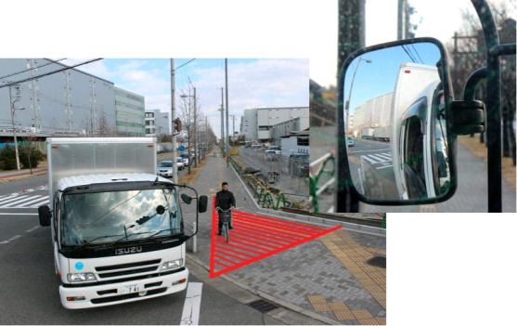
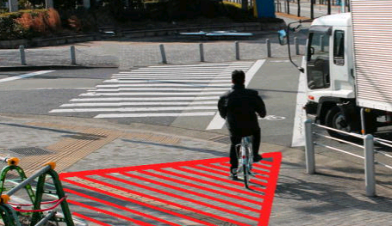
皆さん自身が、事故に遭わないためのワンポイント
あなたは「死角」に入っているかも？
運転手から、
赤い部分は
全く見えません！
ミラーには
自転車の姿が
映っていません！
気付かず、左折してくるかも…

Slide 30
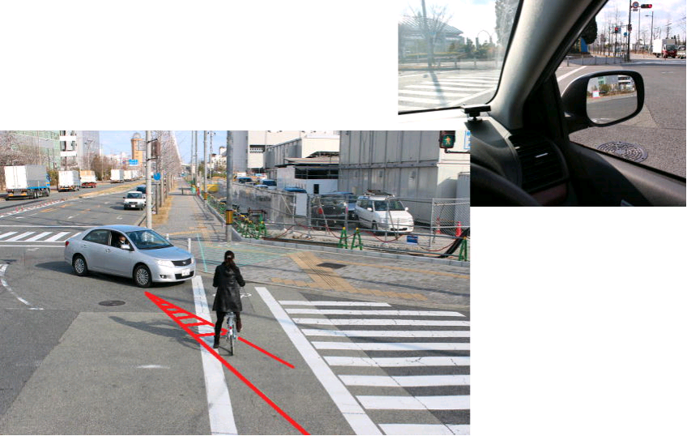
前から走ってきても 「死角」 あり！
運転手から、
赤い部分は
全く見えません！
自転車からは、
左折しようとする車が
よく見えるのですが・・・・・
運転手は気づかず 左折してくるかも・・・

Slide 31

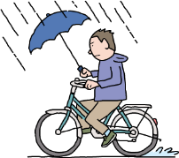
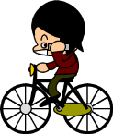
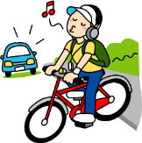

13 ながら運転の禁止
「信号無視」、「一時不停止」はもちろん、次の行為も違反です。
ながら運転 の禁止！
罰則：５万円以下の罰金！
電話しながら…
メールしながら…
大音量で音楽を聴きながら…
傘を差しながら…
ながら運転は、注意力が散漫になり、
大変危険です！
絶対にしてはいけません！！

Slide 32
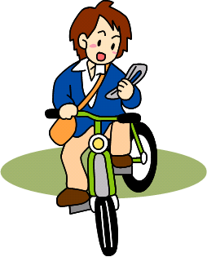
スマートフォン等を操作しながら
自転車を運転するのは
とても危険！
絶対に
ダメ！
スマートフォン等を操作しながら
自転車を運転すると．．．
スマートフォン等で通話しながら
自転車を運転すると．．．
フラ
フラ
～
～
～
～
○ 片手運転でふらつきやすい。
○ 画面（会話）に集中して、周囲の状況が見えない。

Slide 33
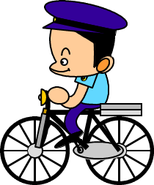
他に気をつけるべきことは・・・？
知らず知らずのうちに違反をしているかも？！
例えば…
夜間のライト点灯義務（道路交通法第52条第１項、大阪府道路交通規則第10条第１項）
自転車は、夜間（日没から日出までの間）、道路を通行するときは、
前照灯をつけなければならない。

Slide 34


友達と
おしゃべりしながら
自転車で並進・・・
並進はダメ！！
並進の禁止（道路交通法第19条）
自転車などの軽車両は、他の軽車両と並進してはならない。
※罰則～２万円以下の罰金又は科料
普通自転車は「並進可」の道路標識のある道路では、２台までに限り並進できます。
※現在、大阪府内には、並進可の交通規制はありません！

Slide 35
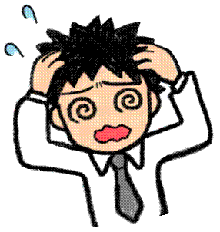





ルールが多すぎて覚えられない…
とりあえず「自転車安全利用五則」
を覚えましょう！
～自転車安全利用五則～
1 自転車は、車道が原則、歩道は例外
２ 車道は左側を通行
３ 歩道は歩行者優先で、車道寄りを徐行
４ 安全ルールを守る
○飲酒運転・二人乗り・並進の禁止
○夜間はライトを点灯
○交差点での信号遵守と一時停止・安全確認
５ 子どもはヘルメットを着用

Slide 36
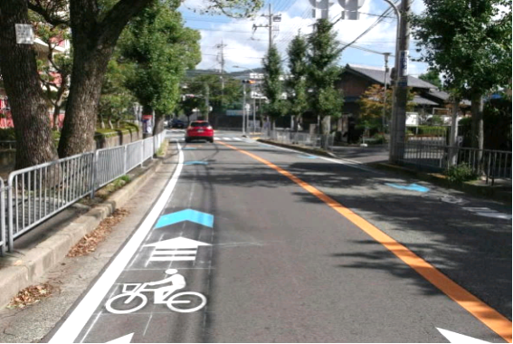
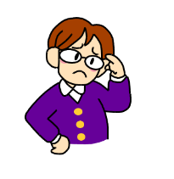

14 通行空間
自転車通行空間の整備形態
最近、道路に水色
の矢印が引いてい
るのをよく見るけど、
どういう意味？
「自転車は車道の左側端を通行」
というのを、皆さんに分かりやすく視覚的に明示したものです。
自転車専用通行帯等の交通規制を伴う道路標示ではありません。
自転車は、あくまで車道通行が原則です！

Slide 37


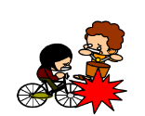

15 講習制度
○ 自転車運転者講習制度の受講命令 ［道路交通法第108条の３の４］
⇒都道府県公安委員会は、次に掲げる規定の違反行為（「危険行為」）を反復して
行った自転車運転者に対し、都道府県公安委員会が行う｢自転車運転者講習｣の
受講を命じることができる。
「自転車運転者講習制度」
一定の危険な違反行為
講習時間
３時間
講習手数料
6,000円
違反として検挙
公安委員会
3年以内に２回以上
講習の受講命令
交通事故
※ 命令に従わない場合
受講命令違反
５万円以下の罰金

Slide 38




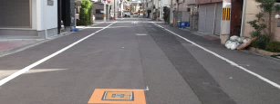



一定の危険な違反行為
１ 信号無視
信号機の信号などに従わない行為
２ 通行禁止違反
道路標識などで自転車の通行が禁止されて
いる道路や場所を通行する行為
３ 歩行者用道路における
車両の義務違反（徐行違反）
自転車の通行が認められている歩行者用道路を通行する
際に、歩行者に注意をせず、徐行しないなどの行為
４ 通行区分違反
車道の右側通行や右側に設置
された路側帯を通行する行為
５ 路側帯通行時の
歩行者の通行妨害
自転車が通行できる路側帯で歩行者の通行
を妨げるような速度と方法で通行する行為
路側帯
路側帯
車道
６ 遮断踏切立入り
遮断機が閉じていたり、閉じようとしている踏切
や警報機が鳴っているときに踏切に立入る行為
7 交差点安全進行
義務違反等
信号のない交差点で左からくる車両や優先道路など
を通行する車両の進行を妨害する行為

Slide 39




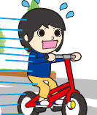




8 交差点優先車妨害等
交差点で右折するときに、直進や左折をしようとする
車両の進行を妨害する行為
9 環状交差点安全
進行義務違反等
環状交差点内を通行する車両
の進行を妨害する行為
10 指定場所
一時不停止等
一時停止の標識などを
無視して進行する行為
11 歩道通行時の
通行方法違反
車道寄りを徐行しなかったり、歩行者
の通行を妨害するなどの行為
12 制動装置（ブレーキ）
不良自転車運転
ブレーキ装置がなかったり、ブレーキ
の性能が不良な自転車で運転する行為
13 酒酔い運転
酒に酔った状態で自転車を運転する行為
14 安全運転義務違反
ハンドルやブレーキ等を確実に操作せず、また他人に危害を及ぼすような
速度や方法で運転する行為
●携帯電話を使用しながら・・・
これらの違反行為で事故を起こ
した場合、安全運転義務違反に
問われることがあります！
●音楽を聴きながら・・・
●傘を差しながら・・・
●夜間、ライトをつけずに・・・

Slide 40

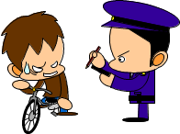
●講習制度の対象者は１４歳以上
●大阪では、平成２７年６月の制度開始から
令和元年１２月末までに２２，９６９件が
自転車の違反で検挙されたり、
違反行為を伴った事故で登録されています。
● 「自転車運転者講習」は161人が受講（全国2位）
全国では、832人が受講
高校生でも、これまでに６人が受講済！

Slide 41

一定の危険な違反行為の内訳と年齢は・・・
通行区分違反
344
その他
1,319
安全運転義務違反等
2,912
信号無視が
全体の６割以上！
制動装置（ブレーキ）
不良自転車運転
406
指定場所
一時不停止等
829
信号無視
14,643
遮断踏切立入り
2,516
（2019年12月末現在）
年齢（※危険行為発生時点） |  |  | 危険行為
 | 男性 | 女性
14 ～ 19 | 1,603 | 747 | 2,350
20 ～ 29 | 3,364 | 1,823 | 5,187
30 ～ 39 | 2,515 | 1,519 | 4,034
40 ～ 49 | 1,976 | 1,901 | 3,877
50 ～ 59 | 1,198 | 1,404 | 2,602
60 ～ 69 | 1,246 | 1,210 | 2,456
70 ～ 79 | 1,053 | 859 | 1,912
80 ～ 89 | 384 | 147 | 531
90 ～ | 18 | 2 | 20
合 計 | 13,357 | 9,612 | 22,969

Slide 42
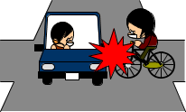
さらにもう一つ…
大阪府自転車条例により
「自転車保険の加入」
が義務付けられています！

Slide 43
高額賠償
実刑
自転車利用者が や を命じられた判決事例
神戸地裁（２０１３年７月） ９５２１万円
前方不注視
坂道を下ってきた小学５年生の自転車が歩行中の６２歳女性と衝突。女性は
意識不明。
東京地裁（２００７年４月） ５４３８万円
信号無視
信号を無視した３７歳男性の自転車が横断歩道を歩行中の５５歳女性と衝突。
女性は死亡。
大阪地裁（２００７年７月） ３０００万円
無灯火
歩道上で無灯火の１５歳少年の自転車が歩行中の６２歳男性と正面衝突。
男性は死亡。
大阪地裁（２０１１年１１月） 禁錮２年
６０歳男性の自転車が安全確認をせずに渋滞の切れ目から道路を横断。
その自転車を避けようとしたタンクローリーが歩道に乗り上げ男性二人と
衝突。男性二人は死亡。自転車が死亡事故を誘発したとして実刑判決。
危険な横断

Slide 44


相手の人を死亡させるような
大きな事故は、起こさないよ。
相手にケガをさせた場合にも、損害賠償を
命じられた事故事例もあります！
事例１：友人たちと２列になって歩道を走行中、立ち止まって携帯電話
中の歩行者に追突して、負傷させた。
損害賠償：約５５万円（平成15年９月：千葉地裁判決）
事例２：路側帯を自転車で走行中に、脇見運転をし、歩行者に追突して
負傷させた。
損害賠償：約２７０万円（平成23年８月：大阪高裁判決）
自転車利用者も加害者になり得ます。だから！！！

Slide 45


自転車保険に加入しましょう！
事故の相手方を補償する自転車保険の種類
●自転車事故による損害賠償責任は「個人賠償責任保険」で補償されます。
●ＴＳマーク付帯保険は、自転車安全整備士が、点検、整備した自転車に貼られる
ＴＳマークに付帯した保険です。
自転車保険の種類 |  | 保険の概要
個人賠償責任保険 | 自転車向け保険 | 自転車事故に備えた保険
 | 自動車保険の特約 | 自動車保険の特約で付帯した保険
 | 火災保険の特約 | 火災保険の特約で付帯した保険
 | 傷害保険の特約 | 傷害保険の特約で付帯した保険
共 済 |  | こくみん共済coop、市民共済など
団体保険 | 会社等の団体保険 | 団体の構成員向けの保険
 | ＰＴＡの保険 | ＰＴＡや学校が窓口となる保険
ＴＳマーク付帯保険 |  | 自転車の車体に付帯した保険
クレジットカードの付帯保険 |  | カード会員向けに付帯した保険
保険に入って
いるか、家族の方に確認
しましょう。

Slide 46


それではここで少しテストを
してみましょう！
（制限時間は３分）
大阪府警ホームページ
↓
交通情報
↓
交通安全情報
↓
交通安全テスト
からダウンロードできます。
是非、利用してください。

Slide 47






最後に・・・
自転車は、手軽に乗れる便利な乗り物・・・・
でも、交通事故を起こしてしまうと、大けがを負ったり、
場合によっては、自分自身や相手の命に
関わることもあります。
そうなれば、皆さんの大事な家族や友人など周りの人を
悲しませることになってしまいます…
「交通ルールを守る」ことは、皆さんの
「命を守り」、「幸せを守る」ことにつながります。
交通ルールを守って、自転車を安全に利用してください。
大阪府警察本部 自転車対策室

